Slide 1
Minerales
Piedras Preciosas y Semipreciosas
Mariño Constanza - Mattar Camila
4º2ª

Slide 2
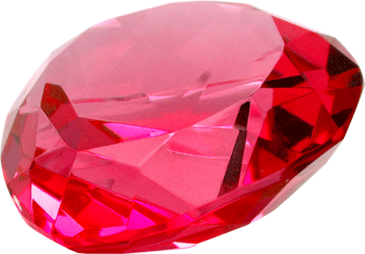
RUBÍ
Se obtiene de las minas bauxiticas por el método de lixiviación y flotación.
Yacimientos importantes: Tailandia, Afganistán, Tanzania, Madagascar, Vietnam, Nepal, Tayikistán, Pakistán.
Particularidades:
Es la segunda sustancia más dura en la escala de Mohs, con una calificación de 9.
Muchos rubíes son una parte esencial de las insignias reales y otras joyas famosas.
Es considerado como un símbolo de la caridad, de la lealtad.
Su nombre viene deruber, que significa 'rojo' en latín.
Formula: Al₂O₃

Slide 3
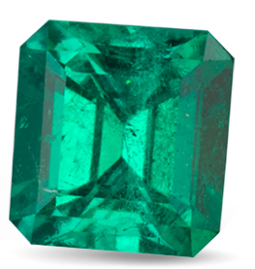
ESMERALDA
El nombre esmeralda significa "piedra preciosa verde.
«fórmula química Be3Al2(SiO3)6
Particularidades:
Solo un tercio de las esmeraldas encontradas merecen ser talladas
Se aplica para enfermedades oculares, destruye bacterias, y gérmenes patógenos
Es muy raro encontrar esmeraldas de buena calidad que tengan un tamaño superior a un quilate
Brasil y Zambia producen grandes cantidades de esmeraldas finas.
Muchos consideran que las esmeraldas de Colombia son las de máxima calidad.

Slide 4
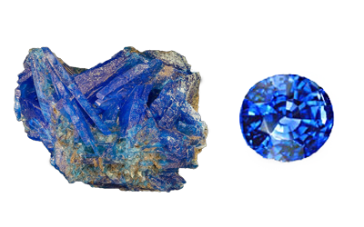
ZAFIRO
Particularidades:
También se encuentra en blanco, negro, violeta, amarillo y verde.
Es una de las piedras preciosas más resistentes.
Se recomienda para el tratamiento de reuma, artrosis, osteoporosis y es Indicada para los hipertensos.
Su fórmula química es Al₂O₃
Australia y África son los mayores suministradores mundiales de zafiros. Una parte importante de la producción mundial procede también de Sri Lanka.

Slide 5
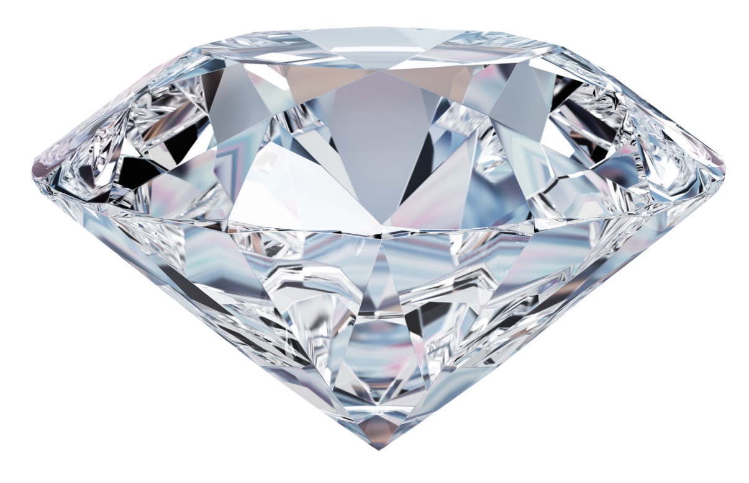
DIAMANTE
Es un alótropo del carbono donde los átomos de carbono están dispuestos en una variante de la estructura cristalina cúbica centrada en la cara
Formula: C
Particularidades
El diamante es la segunda forma más estable de carbono
tiene la más alta dureza y conductividad térmica
El nombre significa “invencible”
Se encuentra en África, Canadá, Siberia, Brasil y Liberia

Slide 6
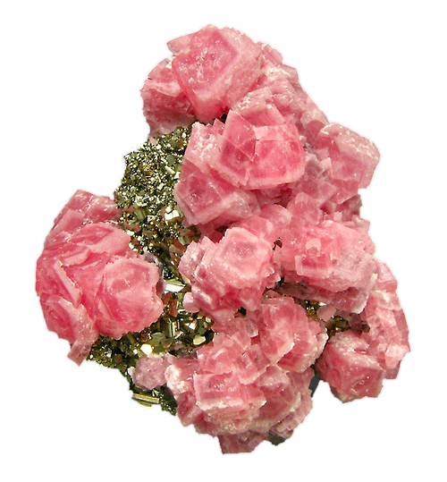
RODOCROSITA
Origen del nombre: Del griego "RHODOCHROS": significa "color rosa“.
Formula: (MnCo₃)
Particularidades:
La tonalidad de este mineral puede variar desde el rosa hasta el marrón claro.
A veces sus caras son curvas presentando forma lenticular muy marcada.
En Argentina es considerada como piedra nacional.
Se encuentran yacimientos importantes en varias partes del mundo: Alemania, Argentina, Canadá, EE.UU, Inglaterra, Kazajistán, México, Namibia, Perú, Rumania, Sudáfrica.

Slide 7
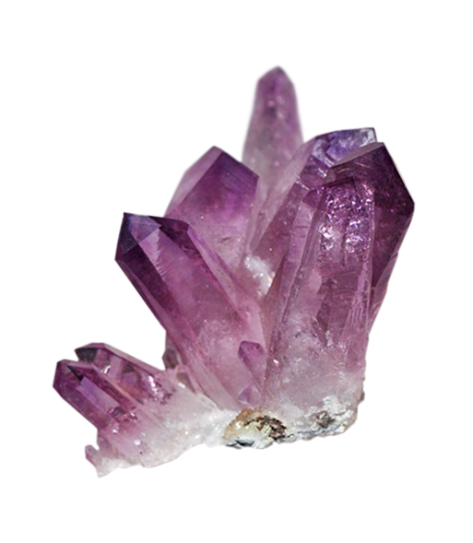
AMATISTA
La amatista es una variedad macrocristalina del cuarzo. Su color violeta característico puede ser más o menos intenso, según la cantidad de hierro que contenga
Formula: SiO₂::Fe⁺³
Particularidades:
Los cambios en la coloración se deben a los cambios en la cantidad de hierro que posee.
La amatista es la variedad del cuarzo más apreciada.
Era considerada un potente antídoto contra la embriaguez.
Los principales yacimientos se encuentran en los Urales, Alemania, Australia, Zambia, Brasil, Uruguay, Estados Unidos, Canadá, India, Bolivia, España y Argentina.

